Slide 1
環境省における
災害廃棄物対策に関する取組について
資料４
関東ブロック協議会
令和７年７月
環境再生・資源循環局 災害廃棄物対策室

Slide 2
目 次
災害廃棄物対策の概要
環境省の進める災害廃棄物対策
今後の災害廃棄物対策に関する検討状況
廃棄物処理制度小委員会
令和７年度災害廃棄物対策推進検討会
横断的専門支援機能（機関）の確立について

Slide 3
１．災害廃棄物対策の概要

Slide 4
災害廃棄物とは
○災害廃棄物とは、自然災害に起因して発生する一般廃棄物。
○廃棄物の処理及び清掃に関する法律（以下「廃棄物処理法」という。）に則り、一般廃棄物の処理責任を有する市町村が収集・運搬し、適正に処理を行う必要がある。
○ただし、大規模災害など市町村による処理が困難な場合には、処理の一部について、都道府県への事務委託又は国による代行処理を行う場合がある。
＜関連規定の抜粋（廃棄物処理法）＞
第一条 この法律は、廃棄物の排出を抑制し、及び廃棄物の適正な分別、保管、収集、運搬、再生、処分等の処理をし、並びに生活環境を清潔にすることにより、生活環境の保全及び公衆衛生の向上を図ることを目的とする。
第二条の三 非常災害により生じた廃棄物は、人の健康又は生活環境に重大な被害を生じさせるものを含むおそれがあることを踏まえ、生活環境の保全及び公衆衛生上の支障を防止しつつ、その適正な処理を確保することを旨として、円滑かつ迅速に処理されなければならない。
第二十二条 国は、政令で定めるところにより、市町村に対し、災害その他の事由により特に必要となった廃棄物の処理を行うために要する費用の一部を補助することができる。

Slide 5
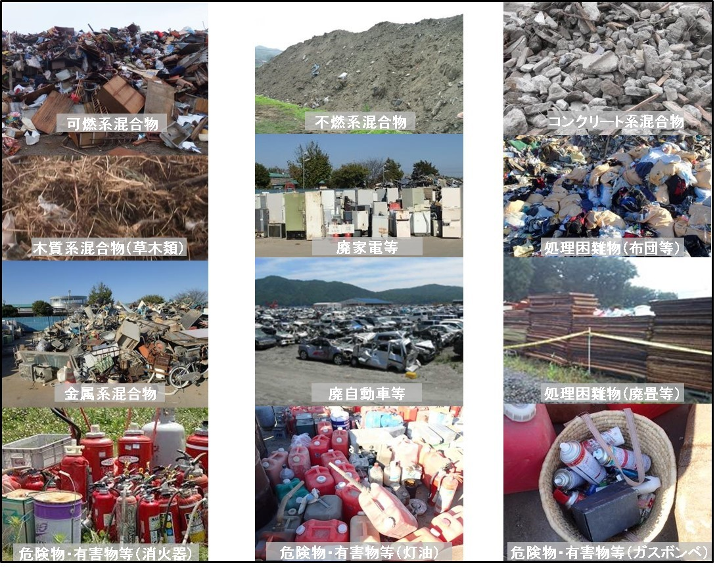
災害廃棄物の種類
災害時には、様々な種類の廃棄物が、一度に大量に発生。

Slide 6
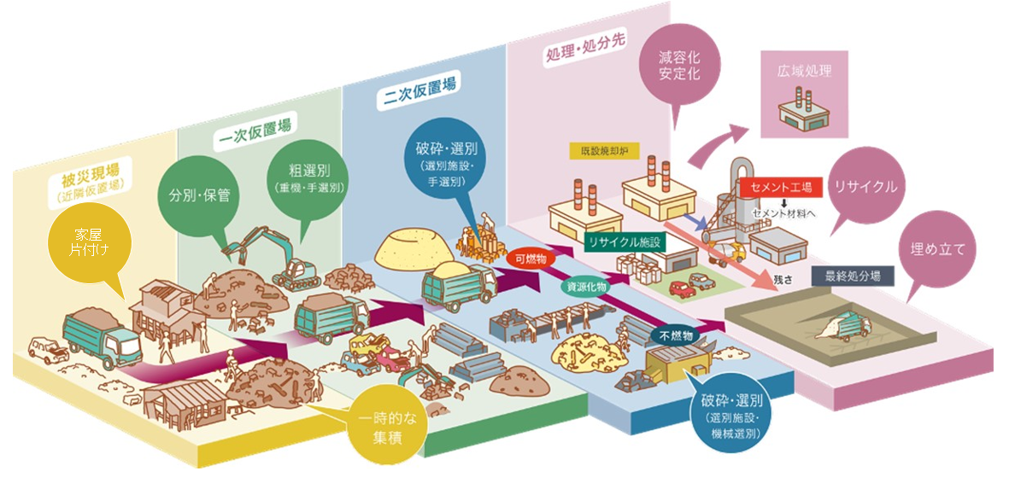
災害廃棄物処理の流れ
＜処理・処分先＞
＜仮置場＞
既存の中間処理施設（産廃施設も含む）
最終処分
再資源化（復興資材への利用）
＜被災地域＞
○一次仮置場
粗選別、分別
保管
処理困難物の対応
（比較的規模の大きい災害）
○二次仮置場
移動式及び仮設処理施設による 中間処理 など
被災した家屋から出て来た片付けごみ等の撤去
収集、運搬
廃棄物の一時集積
など

Slide 7
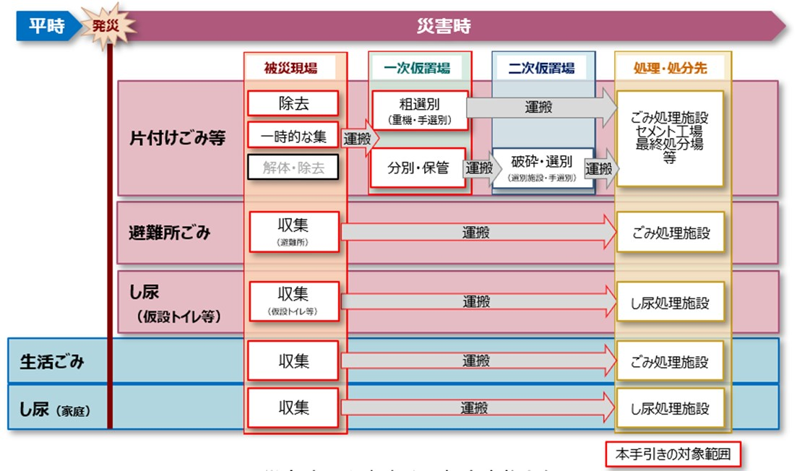
災害時の一般廃棄物処理に係る初動対応
災害時には、平時からの処理（生活ごみ等）と災害時に特有な処理（避難所ごみ等）を、並行して実施することとなる。
一時的な集積

Slide 8
災害廃棄物処理の三原則
災害廃棄物の処理は、被災した市民の衛生環境や安全を第一とし、スピード感を持って処理にあたることが重要であるとともに、処理負担が自治体の財政を圧迫する可能性もあるため、費用にも配慮する必要がある。
また、最終処分場の延命化のため、リサイクル率を高める努力が必要であり、分別・リサイクルを推進することは、安全・スピード・費用負担の改善に繋がる。
安全
スピード
被災した市民の衛生環境や安全を第一に。
アスベストを含む廃棄物や危険物・有害廃棄物等（スプレー缶、薬品、灯油等）は、安全に十分配慮しながら丁寧な処理が必要。
周辺の環境や住民の健康に著しい悪影響を及している場合（例：腐敗性の廃棄物、発火の恐れがある廃棄物等）は、スピード重視で処理を行う必要がある。
災害廃棄物
処理の三原則
費用
災害廃棄物処理計画の作成等、災害が起きる前に対策を進めておくことは、被災地域の経済的負担を軽減することに繋がる。
これら多額の予算を執行するためには、膨大な量の事務作業が発生するので、早めに必要な人員を確保することも重要。

Slide 9
２．環境省の進める災害廃棄物対策

Slide 10
これまでの大規模災害における災害廃棄物の発生量及び処理期間
（特定非常災害に指定された災害の一覧）
災害
発生
建物被害
災害廃
処理
災害名
の
年月
損壊家屋数 [棟]
非住家
計
棄物量
期間
種別
全壊
半壊
一部破損
床上浸水
床下浸水
焼損
小計
公共建物
その他
[万トン]
地震･
H23年
一部破損
床下浸水
焼損
3,100
約3年
東日本大震災
(※1)
津波
3月
122,005
283,156
749,732
1,489
9,786
1,166,168
14,527
93,869
1,274,564
（津波堆積物
(※9)
(※9)
1,100を含む）
(福島県を除く)
阪神・淡路大震災
(※2)
地震
H7年
104,906
144,274
390,506
7,574
647,260
1,579
40,917
689,756
1,500
約3年
1月
令和６年能登半島地震
(※3)
地震
Ｒ6年
6,520
23,600
134,520
6
19
164,665
473
38,393
203,531
422
(※11)
水害
1月,9月
約2年
平成28年熊本地震
(※4)
地震
H28年
8,657
34,491
155,095
198,243
467
12,918
211,628
311
約2年
（熊本県）
4月
平成30年７月豪雨
H30年
（西日本豪雨）
(※5)
水害
6,603
10,012
3,457
5,011
13,737
火災
38,835
623
4,590
44,048
190
(※12)
約2年
(岡山県,広島県,愛媛県)
7月
(15 件)
(※10)
(※10)
令和元年台風19号
水害
R1年
3,650
33,951
107,717
8,256
23,010
176,584
187
13,784
190,555
109
(※13)
約2.5年
(東日本台風)
(※6)
9~10月
新潟県中越地震
(※7)
地震
H16年
3,175
13,810
105,682
122,667
122,667
60
約3年
10月
令和２年７月豪雨
(※8)
水害
R2年
1,627
4,535
2,116
1,741
6,266
16,285
16,285
42
(※14)
約2.5年
7月
(※1) 消防庁災害情報の合計（令和3年3月9日時点）
(※2) 消防庁災害情報の合計（平成18年5月19日時点）
(※3) 消防庁災害情報の合計（令和７年５月13日時点）
(※4) 内閣府防災被害報告の合計（平成31年4月12日時点）
(※5) 主要被災３県の公表値の合計（平成31年１月９日時点）
(※6) 内閣府防災被害報告の合計（令和２年４月10日時点）
(※7) 内閣府防災被害報告の合計（平成21年10月27日時点）
(※8) 消防庁災害情報の合計（令和３年11月26日時点）
(※9) 消防庁災害情報の合計（令和６年３月８日時点）
(※10) 消防庁災害情報の合計（令和元年８月20日時点）
(※11) 主要被災３県（石川県・富山県・新潟県）の推計値合計
石川県：公費解体加速化プラン（令和7年1月31日改定）
富山県：富山県災害廃棄物処理実行計画（令和6年5月24日策定）
新潟県：新潟県からの情報提供に基づく（令6年12月末時点）
(※12) 主要被災３県の合計（令和3年3月時点）
(※13) 被災自治体からの報告の合計（令和４年３月末時点）
(※14) 被災自治体からの報告の合計（令和５年2月末時点）
土砂混じりがれきを含む

Slide 11
これらの災害では、東日本大震災を大きく上回る大量の災害廃棄物が発生する可能性がある
政府全体での検討状況
これらの災害は、東日本大震災（災害廃棄物発生量：3,100万トン）を大きく上回る大量の災害廃棄物が発生
する可能性があり、平時の備えとしてこれらの規模を想定した災害廃棄物対策を行う必要がある
南海トラフ
◇災害廃棄物発生量推計
（火災による消失被害、津波堆積物含む）
最大４億２千万トン
出典:「南海トラフ巨大地震対策について（報告書）（令和７年３月時点）」R7.3南海トラフ巨大地震対策検討ワーキンググループ
◇災害廃棄物処理計画策定率目標値
令和７年度60％
（全国の全市区町村）
首都直下
◇災害廃棄物発生量推計
（火災による消失被害含む）
最大１億１千万トン
出典:「巨大災害発生時における災害廃棄物対策のグランドデザインについて 中間取りまとめ」H26.3 環境省
◇災害廃棄物処理計画策定率目標値
100％に近づける
（１都３県の全市町村）
日本海溝・千島海溝
◇災害廃棄物発生量推計
（火災による消失被害、津波堆積物含む）
日本海溝モデル最大7,400万トン
千島海溝モデル最大4,000万トン
出典:令和６年度災害廃棄物対策推進検討会
◇災害廃棄物処理計画策定率目標値
令和７年度70％に近づける
（推進地域の市町村）
南海トラフ地震に係る地震防災対策の推進に関する特別措置法
（R3.5 改正）
首都直下地震対策特別措置法
（H30 改正）
日本海溝・千島海溝周辺海溝型地震に係る地震防災対策の推進に関する特別措置法（R4.6 改正）
南海トラフ地震防災対策推進基本計画
（中央防災会議 R3.5 改）
首都直下地震緊急対策推進基本計画
（中央防災会議 H27.3）
日本海溝・千島海溝周辺海溝型地震防災対策推進基本計画
（中央防災会議 R4. 改定予定）
被害想定
（南海トラフ巨大地震対策検討
ワーキ ンググループ R7.3）
首都直下地震の被害想定と対策について（内閣府防災 H25 .12）
被害想定
（内閣府防災 R3.12）

Slide 12
災害廃棄物対策における災害の規模と適用する措置の考え方
多
政令指定
災対法
第86条の5関連
南海トラフ巨大地震
災害廃棄物発生推計量
最大約4億2,000万トン^{※1}
発生する
廃棄物の量
地方自治体
の判断
首都直下地震
災害廃棄物発生推計量
最大約1億1,000万トン^{※2}
東日本大震災
日本海溝・千島海溝
周辺海溝型地震
阪神・淡路大震災
マグニチュード 9.0
震度7
災害廃棄物発生量
約3,100万トン
マグニチュード 7.3
震度7
災害廃棄物発生量
約1,500万トン
災害廃棄物発生推計量
日本海溝:最大約7,400万トン^{※3}
千島海溝:最大約4,000万トン^{※3}
平時の廃棄物処理体制で対処可能な規模の災害
※1出典：南海トラフ巨大地震対策について
(R7.3 南海トラフ巨大地震対策検討ワーキンググループ)
※2出典：巨大災害発生時における災害廃棄物対策の
グランドデザインについて（H26.3 環境省）
※3出典：災害廃棄物対策推進検討会（R6.4 環境省）
少
平時の廃棄物処理体制では対処できない規模の災害
小
災害の規模
大
災害対策基本法に基づく環境大臣による代行を実施（被災市町村の要請＋一定の要件※）
※処理の実施体制、専門知識・技術の必要性、広域処理の必要性
災害対策基本法に基づき処理指針を策定、特例基準を適用
地方自治法に基づく市町村から都道府県への事務委託
廃棄物処理法に基づく特例措置を使用
廃棄物処理法に基づく平時の備え

Slide 13
災害廃棄物対策の推進について
国（環境省）での施策方針
まずは地方公共団体レベルで災害廃棄物の処理を行える体制作りをサポート
同時に、市区町村で処理が難しい場合等に備え、広域レベルでの連携支援体制を構築
※災害廃棄物は市区町村が主体となって処理
地方公共団体
レベルの取組
災害廃棄物処理計画、事業継続計画等の策定
廃棄物処理体制の整備（施設整備を含む）
都道府県や近隣自治体との連携強化、災害協定の締結
人材育成・確保、研修・セミナーへの参加 など
地域ブロック
レベルの取組
地域ブロック協議会の運営、他省庁等との連携強化
大規模災害に備えた行動計画の策定
災害廃棄物対策の取組事例・処理ノウハウの共有
セミナーや人材交流等の人材育成
合同防災訓練の実施 など
全国レベルの
取組
災害廃棄物処理のノウハウの蓄積・検証
国内の災害廃棄物取組状況の調査
全国規模の地域ブロック間の広域連携の推進
災害廃棄物処理に関する技術開発
災害廃棄物処理支援ネットワーク（D.Waste-Net）の整備
災害廃棄物処理支援員制度（人材バンク制度）の整備 など

Slide 14
災害廃棄物処理計画の策定状況
市区町村の処理計画策定率は年々上昇している。
市区町村の策定率が当初目標の60%を超えたことから、国土強靱化年次計画にて令和７年度85%と目標を見直した。また、第５次循環型社会形成推進基本計画にて令和12年度100％の目標を設定。新目標の達成に向けて自治体への支援を促進している。
都道府県目標値
46
46
47
47
47
47
40
1485
※２
1391
市区町村目標値
（国土強靱化年次計画 2025年度目標）
1256
市区町村目標値（2025年度目標）
1131
27
889
20
674
412
475
364
145
148
3
※４,5
※1.第５次循環型社会形成推進基本計画に基づく2030年度目標（都道府県：100％ 市区町村：100％）
※2.国土強靱化年次計画2023、同年次計画2024に基づく2025年度目標（市区町村：85％）
※3.第４次循環型社会形成推進基本計画に基づく2025年度目標（都道府県：100％ 市区町村：60％）
※4.平成25年度以前は市町村の策定率のみ調査を実施
※5.データの取得時点は各年度末
今後の
施策課題
未策定自治体における計画策定促進
策定済み自治体における必要に応じた実効性のある計画への改訂促進

Slide 15

発災時災害廃棄物に関する被災地支援スキーム
環境省
【現地への職員派遣等】
・災害廃棄物処理に関する助言
・補助金制度に関する説明 等
被災自治体
都道府県
市区町村
情報共有等による連携
派遣
調整
【人材バンクに基づく派遣】
【行動計画に基づく派遣】
・災害廃棄物処理に関する助言
・事務作業等の活動支援 等
支援自治体
都道府県
市区町村
派遣
調整
災害廃棄物処理支援ネットワーク
【D.Waste-Net派遣】
・災害廃棄物処理に関する助言
等
他省庁、他団体との連携
土砂混じりがれきの対応（国交省連携）
街中からの災害廃棄物撤去
（自衛隊連携、ボランティア団体連携）
・災害廃棄物撤去支援
等

Slide 16
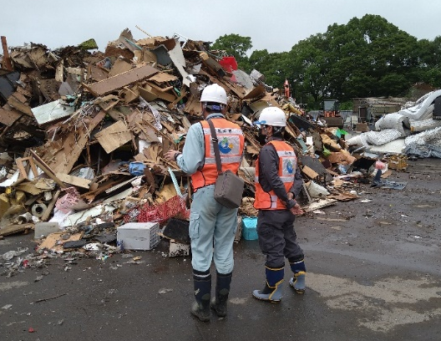
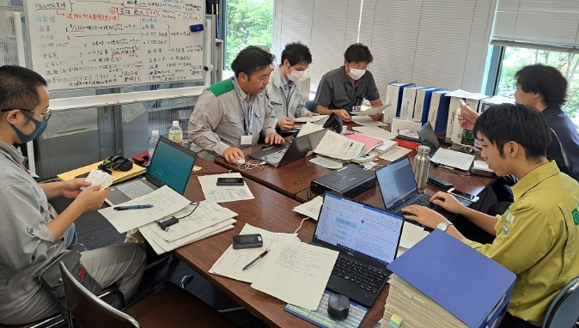
「災害廃棄物処理支援員制度（人材バンク）」について
（１）制度の概要
環境省から全国の地方公共団体に対し、災害廃棄物処理を経験し、
知見を有する職員の推薦を依頼。地方公共団体の推薦を受けた職員を
「災害廃棄物処理支援員」（以下「支援員」）として名簿に登録。
災害発生時には被災地方公共団体の要請により「災害廃棄物処理支援員」を派遣
災害廃棄物処理支援員による活動内容
・災害廃棄物処理の方針にかかる助言・調整等
・災害廃棄物処理の個別課題の対応にかかる助言・調整等
○ 災害廃棄物処理支援員への研修・訓練
茨城県取手市の支援を行う
栃木県栃木市職員
（令和５年台風第２号）
※環境省撮影
（２）これまでの支援実績（令和７年３月時点）
○令和３年８月31日：支援員２名が静岡県熱海市で支援
○令和３年９月～12月：支援員１名が広島県北広島町で支援
○令和４年８月16～20日：支援員１名が青森県鰺ヶ沢町で支援
○令和４年８月24～26日：支援員１名が石川県小松市で支援
○令和４年８月26～28日：支援員３名が新潟県村上市、関川村で支援
○令和４年８月31～９月２日：支援員１名が福井県南越前町で支援
○令和４年10月13～15日：支援員１名が石川県小松市で支援
○令和４年10月24～31日：支援員１名が静岡県川根本町で支援
○令和５年６月５～14日：支援員６名、補佐職員７名が茨城県取手市で支援
○令和５年７月27～28日：支援員１名が石川県珠洲市で支援
○令和５年７月21日～9月21日：支援員10名、補佐職員９名が秋田県秋田市で支援
○令和５年９月７日～11月16日：支援員1名が山口県美祢市で支援
○令和６年１月５日～10月30日：支援員91名、補佐職員78名が石川県及び富山県の各市町で支援
○令和６年８月21日～9月11日：支援員２名、補佐職員１名が山形県鮭川村で支援
秋田県秋田市の支援を行う東京都職員
（令和5年7月15日からの大雨）
※環境省撮影
※令和７年３月時点：登録者３５３名

Slide 17
災害廃棄物処理支援ネットワーク（D.Waste-Net）による支援
D.Waste-Net（災害廃棄物処理支援ネットワーク）
初動・応急
対応支援
活動支援
活動支援
復旧・復興
対応支援
環境省
（事務局）
要請
要請
一次仮置場の確保・管理運営、処理困難物対応等に関する現地支援
し尿や生活ごみ、避難所ごみ、片付けごみ等の収集・運搬、処理に関する現地支援 等
災害廃棄物処理実行計画の策定等に対する技術支援
災害廃棄物の広域処理の実施スキームの構築、処理施設での受入れ調整 等
協力
要請
地方環境事務所
地域ブロック協議会
自治体

Slide 18
災害廃棄物処理支援ネットワーク（D.Waste-Net）のメンバー及び活動実績
メンバーの時点を更新済（内容は変更なし）
メンバー（令和７年７月時点）
（五十音順）
活動実績
初動・応急対応 | 復旧・復興対応
（１）研究・専門機関 （研究機関・学会） ○（国研）国立環境研究所 ○（一社）廃棄物資源循環学会 ○（公財）廃棄物・3R研究財団 （専門機関） ○（一財）日本環境衛生センター ○（公社）日本ペストコントロール協会 ○（公社）におい・かおり環境協会 ○（公財）自動車リサイクル促進センター （２）一般廃棄物関係団体 （自治体） ○（公社）全国都市清掃会議 （民間） ○全国一般廃棄物環境整備協同組合連合会 ○全国環境整備事業協同組合連合会 ○（一社）全国清掃事業連合会 ○（一社）日本環境保全協会 | （１）研究・専門機関 （研究機関・学会） ○（国研）国立環境研究所 ○（公社）地盤工学会 ○（一社）廃棄物資源循環学会 （専門機関） ○（一財）日本環境衛生センター （２）廃棄物処理関係団体 ○（一社）環境衛生施設維持管理業協会 ○（一社）持続可能社会推進コンサルタント協会 ○（一社）セメント協会 ○（公社）全国産業資源循環連合会 ○（一社）泥土リサイクル協会 ○（一社）日本環境衛生施設工業会 ○（一社）日本災害対応システムズ （３）建設業関係団体 ○（公社）全国解体工事業団体連合会 ○（一社）日本建設業連合会 （４）輸送等関係団体 ○日本貨物鉄道株式会社 ○日本内航海運組合総連合会 ○リサイクルポート推進協議会
発生年月 | 災害名
平成27年9月 | 平成27年９月関東・東北豪雨
平成28年4月 | 平成28年熊本地震
平成28年9月 | 平成28年台風第9,10,11号
平成28年10月 | 平成28年鳥取中部地震
平成28年12月 | 平成28年糸魚川市大規模火災
平成29年７月 | 平成29年７月九州北部豪雨
平成30年６月 | 平成30年大阪府北部地震
平成30年７月 | 平成30年７月豪雨
平成30年９月 | 平成30年北海道胆振東部地震
令和元年８月 | 令和元年８月の前線に伴う大雨
令和元年９月 | 令和元年台風第15号
令和元年10月 | 令和元年台風第19号
令和2年7月 | 令和2年７月豪雨
令和3年8月 | 令和3年８月豪雨
令和4年８月 | 令和４年８月大雨
令和４年9月 | 令和４年台風15号
令和5年7月 | 令和５年７月15日からの大雨
令和5年9月 | 令和５年台風第13号
令和6年1月 | 令和６年能登半島地震
令和6年9月 | 令和６年９月20日からの大雨

Slide 19
３．今後の災害廃棄物対策に
関する検討状況

Slide 20
20
今後の災害廃棄物対策に関する検討状況
来る大規模災害に備えて公費解体・災害廃棄物対策における体制整備・強化を図るべく、例年実施している災害廃棄物対策推進検討会において、平成27年廃棄物処理法改正等により措置された制度などの施行状況等を含む、近年の災害廃棄物対応の検証と今後の災害廃棄物対策に関し、有識者に御議論いただき、令和７年３月に「今後の巨大地震や集中豪雨等の発生に備えた災害廃棄物対策の更なる取組の方向性」を取りまとめ。令和７年度は当該取り組むべき事項の具体化について検討を行う。
令和６年12月に中央環境審議会に「廃棄物処理制度小委員会」を設置し、上記検討会での検討結果を踏まえ、災害廃棄物の適正かつ円滑・迅速な処理に関する法制度含めた点検・見直し等を審議いただく。令和７年６月に中間とりまとめを実施。
災害廃棄物対策推進検討会における検討
（検証内容）
・近年の災害廃棄物対応の検証 ・平成27年改正法の施行状況等に関する点検 ・関係者へのヒアリング
（今後の巨大地震や集中豪雨等の発生に備えた災害廃棄物対策の更なる取組の方向性（第3章構成を抜粋））
３ー１ 自治体における災害廃棄物処理計画等及び災害支援協定の充実
３ー２ 発災後の初動期における災害廃棄物処理体制の早期確立
３ー３ 損壊家屋等の解体工事実施体制の早期確立
３ー４ 大量に発生する災害廃棄物の処理体制の早期確立
３ー５ 被災自治体等の災害廃棄物処理の支援・受援体制と横断的支援機能の早期確立
３ー６ 巨大地震・集中豪雨等における災害廃棄物処理に関する知見・データ等の充実
３ー７ 制度的対応
令和６年度
令和７年度
廃棄物処理制度小委員会における審議
災害廃棄物対策推進検討会において整理された今後の災害廃棄物対策の方向性に関する事項のうち、制度的措置等を中心に審議。令和７年６月に中間とりまとめ。
災害廃棄物対策推進検討会における検討
令和７年３月にとりまとめた各種取組事項の具体化のための検討を実施。

Slide 21
21
制度的対応
とりまとめた取組事項のうち、特に制度的対応が必要な事項については、以下３点のとおり。
廃棄物処理制度小委員会での議論を経て、令和８年度以降の法改正等を目指す。
今後の巨大地震や集中豪雨等に備えた災害廃棄物対策の更なる取組の方向性
（令和７年３月、災害廃棄物対策推進検討会）
3-1 | 自治体における災害廃棄物処理計画等及び災害支援協定の充実
3-2 | 発災後の初動期における災害廃棄物処理体制の早期確立
3-3 | 損壊家屋等の解体工事実施体制の早期確立
3-4 | 大量に発生する災害廃棄物の処理体制の早期確立
3-5 | 被災自治体等の災害廃棄物処理の支援・受援体制と横断的支援機能の早期確立
3-6 | 巨大地震・集中豪雨等における災害廃棄物処理に関する知見・データ等の充実
3-7 | 制度的対応
これまでの議論等も踏まえ、制度的措置を以下の３点に整理
①公費解体・災害廃棄物処理を横断的に調整支援する専門支援機能の規定整備
②一般廃棄物処理計画・災害支援協定に基づく災害廃棄物処理に係る特例措置等の整備
③廃棄物最終処分場での災害廃棄物の受入容量確保に係る特例措置の創設

Slide 22
① 廃棄物処理制度小委員会

Slide 23
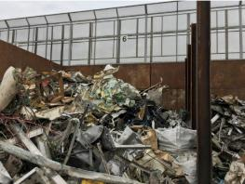
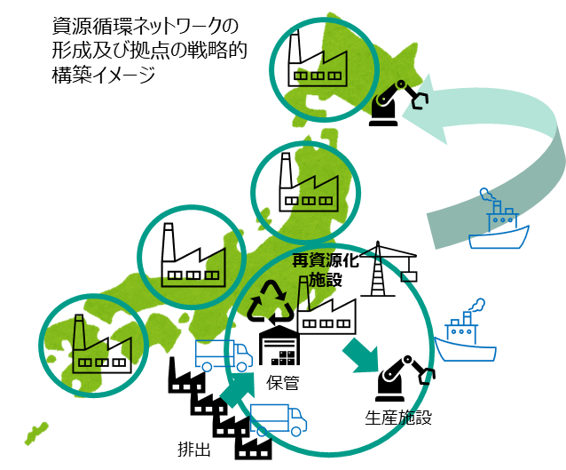
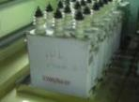
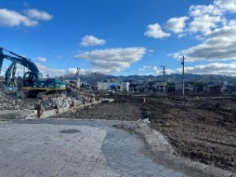

23
廃棄物処理制度小委員会
追加、時点更新済
令和6年12月13日、中央環境審議会循環型社会部会に、廃棄物処理制度小委員会を設置。
廃棄物処理法等の法制度について審議を進めることとしており、令和7年2月18日に第１回を開催。施策の方向性等について、令和７年６月に中間とりまとめを実施。
主な論点
不適正ヤードへの対応 規制対象外の金属スクラップ等の不適正 な保管や処理に起因し、生活環境保全上 の支障が発生している「不適正ヤード」の実 態を踏まえ、平成 29 年廃掃法改正により 導入された有害使用済機器制度の見直し を含めたヤードの環境対策強化方策につい て、制度的にどのような措置を講じるべきか。 | 資源循環ネットワーク形成及びリサイクル拠点の構築 様々な循環資源について、拠点となり うる高度なリサイクル施設等への集中的 な投資や制度的措置を講じつつ、資源 循環の担い手となる主体をネットワーク で繋ぎ、質・量両面からの製造業への 再生材供給体制の整備に向けて、立地 や物流の効率化をはじめとして、制度的 にどのような措置を講じるべきか。
処分期限後に覚知されたPCB廃棄物の適正処理の確保の仕組みの検討 JESCOによる高濃度PCB廃棄物処理 事業終了後に覚知された高濃度PCB廃 棄物の適正処理に向けて、制度的にどの ような措置を講じるべきか。加えて、低濃度 PCB廃棄物についても、処理期限後に廃 棄される現在使用中の製品に対する処分 期限以降の管理強化及び適正処理の確 保のため、制度的にどのような措置を講じる べきか。 | 災害廃棄物の適正かつ円滑・迅速な処理に関する制度の点検・見直し 令和６年能登半島地震をはじめとする 平成 27 年廃掃法等改正以降の災害 廃棄物対応を検証し、今後の災害（首 都直下地震、南海トラフ地震等を含む） における災害廃棄物の適正かつ円滑、 迅速な処理に向け、平時から発災時まで の対策の充実（公費解体・災害廃棄物 処理の体制整備、広域調整を含む関係 者間連携等）について、制度的にどのよう な対応が必要か。
ヤードにおける金属スクラップ等の保管状況
コンデンサー
輪島朝市エリアにおける
面的な解体撤去
（令和6年11月25日）
安定器

Slide 24
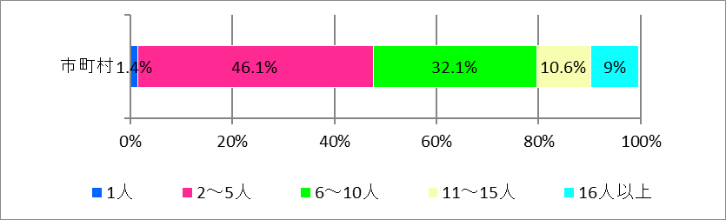
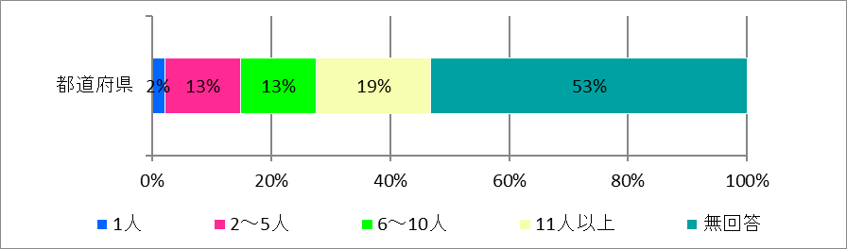
24
  制度的措置①
  公費解体・災害廃棄物処理を横断的に調整支援する専門支援機能の規定整備
現状と課題等（公費解体・災害廃棄物処理における支援・受援体制）
支援体制
令和６年能登半島地震（令和６年９月奥能登豪雨含む）では、石川県内６市町（珠洲市、輪島市、能登町、穴水町、志賀町、七尾市）を中心に、
環境省職員（本省・地方環境事務所）の派遣 （延べ7,273人・日（令和７年５月９日時点））
災害廃棄物処理支援員制度（人材バンク）の支援員等派遣（延べ1,597人・日）
災害廃棄物処理支援ネットワーク（D.Waste-Net）の専門家・収集運搬派遣(延べ約8,000人・日（うち収集運搬対応が約6,500人・日）、収集運搬車両 延べ約1,700台)
中部ブロック行動計画等に基づく全国自治体からの短期派遣（延べ4,891人・日）
による支援が行われた。
また、31自治体及び25業者（令和７年３月末時点）の処理施設で災害廃棄物の広域処理を実施している。
受援体制
石川県内のある被災自治体では、発災後、最大で20名超/日の支援者の受入を実施。同被災自治体の平常時における体制は６名、災害時の応援人員は計画されていなかった。
これら多くの支援者への業務依頼・調整に加え、災害廃棄物処理（生活ごみ・し尿・片付けごみ対応、広域処理等）（奥能登市町で各数十万～百万トン超の廃棄物）や公費解体（申請受付・工事前調整・解体工事等）（奥能登地域で各数千～１万棟超の解体）の各種工程に係わる関係団体等との各種調整や大量に発生する事務手続・契約手続等を被災自治体のみで行うことは極めて困難。
さらに全国の市町村においても、市町村の平時の体制は5割弱が5人以下、災害時の応援人員は6割以上が回答なし（災害時の応援体制が想定されていない）の状況であり、能登半島地震同様、被災自治体のみで支援に対する各種調整・事務を行うことは困難であることが想定される。
市町村における平時の災害廃棄物対策に関する
体制（令和５年度末時点）
市町村における災害時の災害廃棄物対応に関する
応援人員体制（令和５年度末時点）
今後、専門支援機能の役割・具備要件の具体化を進めていく

Slide 25
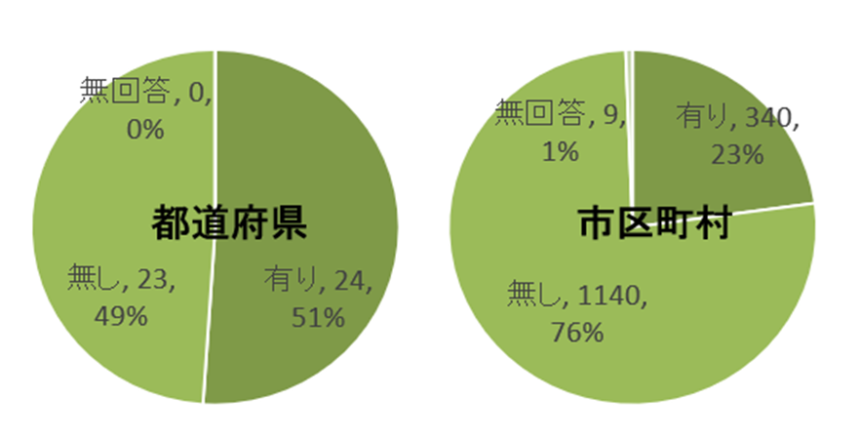
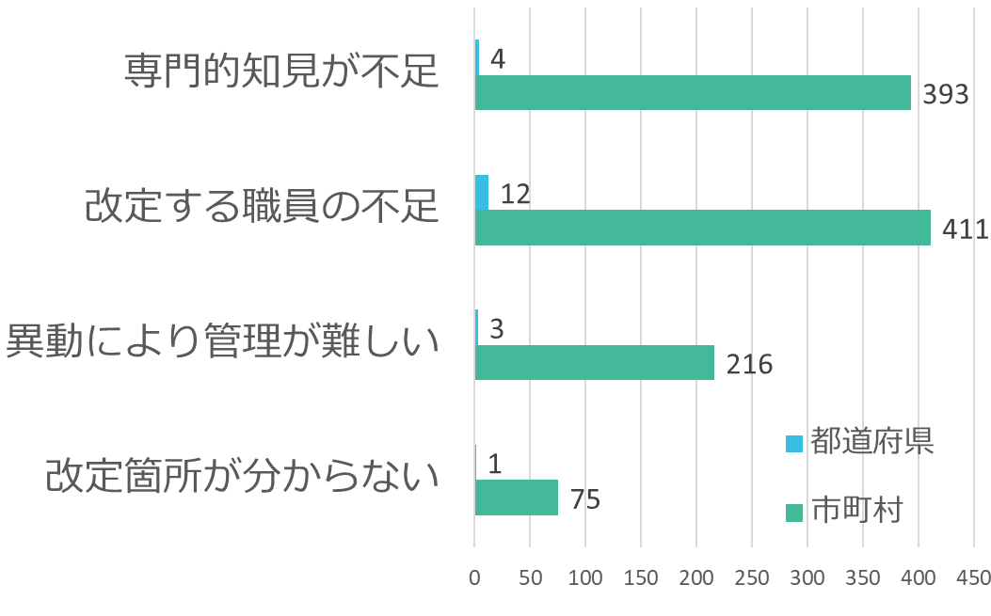
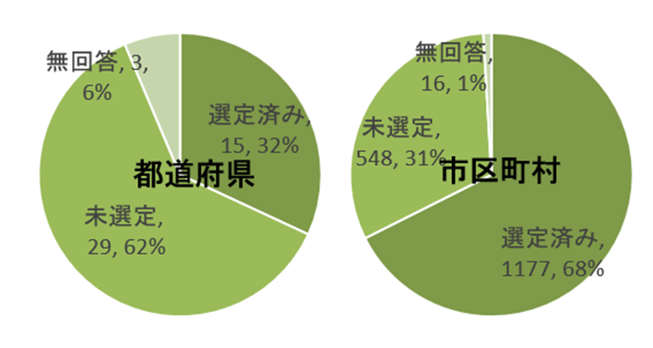
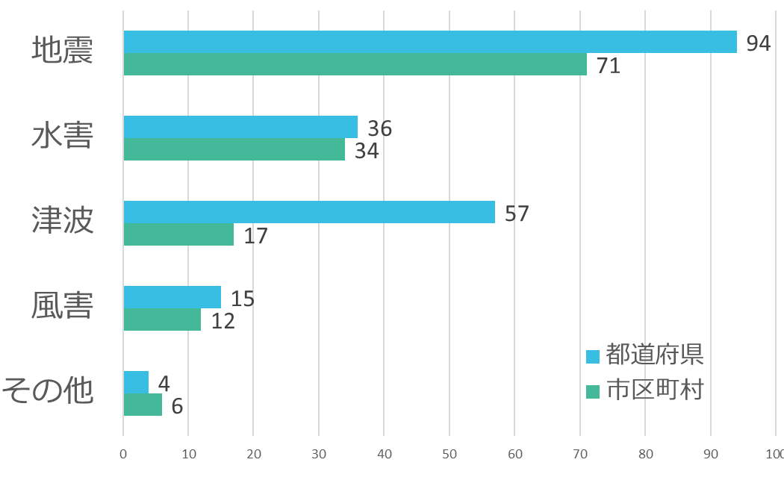
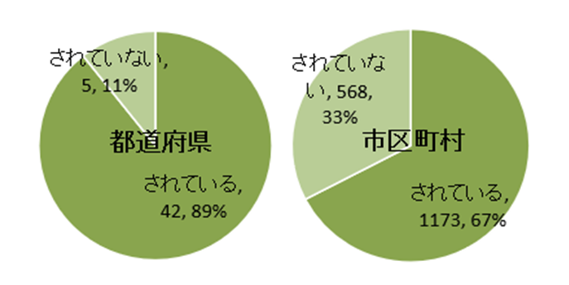
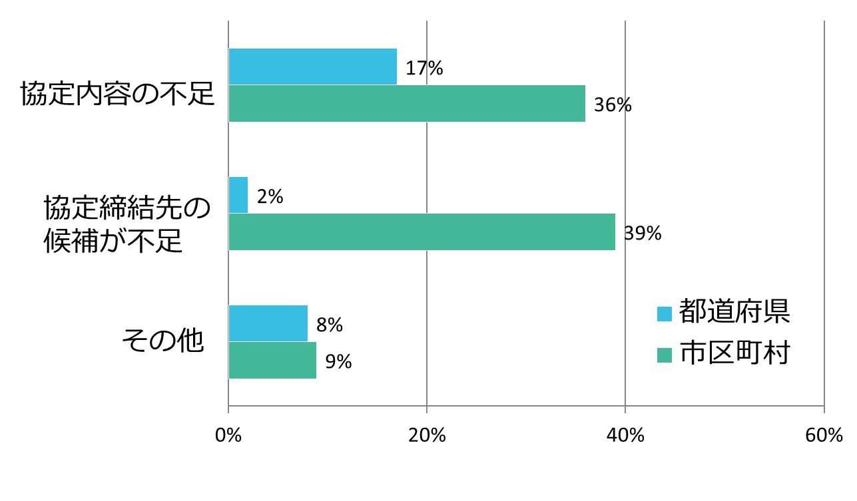
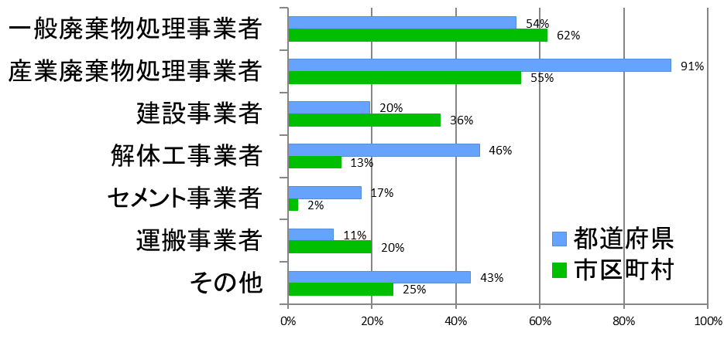
25
  制度的措置②
  災害廃棄物処理計画・災害支援協定に基づく災害廃棄物処理に係る特例措置等の整備⑴
現状と課題等（災害廃棄物処理計画・災害支援協定）
災害廃棄物処理計画策定率は、令和５年度末時点で、都道府県100％、市区町村86％
※第五次循環型社会形成推進基本計画（令和６年８月閣議決定）において
市町村の災害廃棄物処理計画策定率100％（2030年度）を設定
災害廃棄物処理計画の改定を行ったことのある自治体は、都道府県で約５割、市区町村で約２割にとどまる
策定・改定における課題として、マンパワーや知見の不足が高い要因となっている
災害廃棄物処理計画の中で、仮置場候補地を選定している自治体は、都道府県で約３割、市区町村で約７割
災害廃棄物処理計画における水害の想定率は、都道府県で約４割、市区町村で約３割にとどまる
災害廃棄物処理計画内で想定すべき事項の反映が不十分である
災害廃棄物処理計画を策定済みの場合、
災害廃棄物処理計画の改定の有無
（令和５年度末時点）
災害廃棄物処理計画の改定を行わない理由
（令和５年度末時点）
仮置場候補地選定率
（令和５年度末時点）
災害廃棄物処理計画における被害想定率
（令和５年度末時点）
都道府県、周辺市町村、民間事業者等と災害時の支援協定締結率は、都道府県で約９割、市区町村で約７割
協定を締結していても、協定内容の不足、締結先の候補不足が課題
廃棄物処理事業者と協定締結済みの自治体が多い一方で、建設事業者や解体事業者等その他事業者との協定締結が進んでいない
災害支援協定締結率（令和５年度末時点）
協定締結における課題（令和５年度末時点）
民間事業者との協定締結状況（令和５年度末時点）

Slide 26
26
  制度的措置②
  災害廃棄物処理計画・災害支援協定に基づく災害廃棄物処理に係る特例措置等の整備⑵
現状と課題等（災害廃棄物処理に係る特例措置）
平成27年廃棄物処理法改正により、平時の備えの強化と災害時における特例措置を整備
平時の備えを強化すべく、災害廃棄物の処理に関わる基本理念の明確化、国、地方自治体及び事業者等関係者関係者間の連携・協力の責務の明確化、国が定める基本方針及び都道府県が定める基本計画の規定事項の拡充等を実施
市町村又は市町村から災害により生じた廃棄物の処分の委託を受けたものが設置する一般廃棄物処理施設の設置の手続きを簡素化する特例（廃棄物処理法第９条の３の２、同法第９条の３の３）を追加
産業廃棄物処理施設において同様の性状の一般廃棄物を処理するときの届出は事後でよいとする特例（同法第15条の２の５第２項）を追加
非常災害時に一定の基準を満たす場合において、一般廃棄物の収集、運搬、処分等を再委託することができる特例（廃棄物処理施行令第４条第３号）を規定
法第15条の２の５第２項に関し、「法第15条の設置許可を必要とする産業廃棄物処理施設（施行令第７条に列挙）に記載のない類型の施設のため、本特例を活用できなかった」ことが課題に挙げられた
施行令第４条第３号に関し、委託事業者の確保の困難さや再々委託の禁止を課題に挙げる自治体が多くあった
産業廃棄物の種類・品目 | 施設の種類
木くず | 破砕施設
金属くず | 切断施設、圧縮施設、破砕施設
がれき類や土砂等の混合物 | 選別施設
瓦類 | 安定型最終処分場
石膏ボード（紙＋陶磁器くず） | 破砕施設
タイヤ（ゴム） | 金属部分とプラスチック部分を分解/分離する施設
焼却灰 | 灰溶融施設
スプレー缶 | 中身と缶を分解/分離する施設
【委託事業者の確保】
委託事業者の情報不足、事業者側の制度（特例規定）に関する理解不足。
【再々委託の禁止】
最終処分に関し再々委託ができず、処理先の確保に、円滑さが損なわれる場面があった。
再々委託されないか確認が必要。再々委託が必要な場合に、直接委託で対応する必要。
【対象となる災害の判断基準】
「非常災害時」の判断基準が不明瞭で、非常災害とする判断に時間を要した。
法第15条の２の５第２項の特例規定を活用できなかった施設の一例
（市区町村等に対し実施したアンケート調査の結果より）
施行令第４条第３号に基づく再委託を活用した際に感じた課題の一例
（市区町村等に対し実施したアンケート調査の結果より）

Slide 27
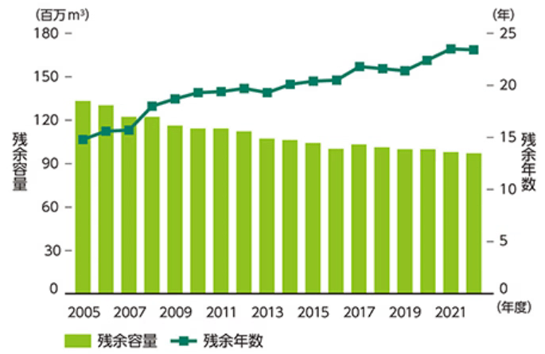
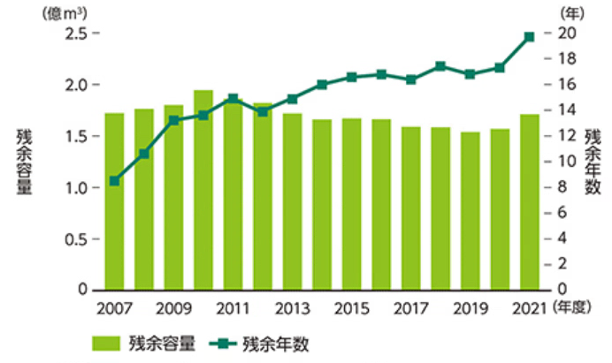
27
  制度的措置③
  廃棄物最終処分場での災害廃棄物の受入容量確保に係る特例制度の創設
現状と課題等（廃棄物最終処分場）
2022年度末時点で、全国市町村が所有する一般廃棄物最終処分場の残余容量は96,663千㎥、残余年数は約23.4年
2021年度末時点で、全国自治体及び民間事業者が所有する産業廃棄物最終処分場の残余容量は1.71億㎥、残余年数は約19.7年
大規模災害時には全体で数千万トンの災害廃棄物が発生するため、再生利用等を実施した上で、相当数の最終処分場の確保が求められる
一方で、廃棄物最終処分場は立地地域の合意形成を含めた施設整備に長期間を有するため、このような状況下において、民間の廃棄物最終処分場が災害廃棄物を受け入れた場合に施設の処理能力が大幅に減少し、通常の事業に支障を来すおそれがあり、民間最終処分場での災害廃棄物の受入れを促進する措置の必要性について事業者団体から懸念・要望が示されている。
最終処分場の残余容量及び残余年数の推移
（一般廃棄物）（令和４年度末時点）
最終処分場の残余容量及び残余年数の推移
（産業廃棄物）（令和３年度末時点）
民間所有の
廃棄物最終処分場
大規模災害時に備え、市町村による災害廃棄物の受入容量を事前確保するといった対応の必要性

Slide 28
今後の廃棄物処理制度の検討に向けた中間取りまとめ
（災害廃棄物関連抜粋①）
Ⅴ．災害廃棄物への対応
１．現行制度について
東日本大震災からの教訓や災害廃棄物処理における課題を踏まえ、平成27年の廃棄物処理法等の改正により、平時の備えから大規模災害発生時の措置に至るまで切れ目のない対応が行われるよう、災害廃棄物対策に係る措置の拡充がなされた。
上記制度も活用しつつ、平成28年熊本地震、平成30年７月豪雨、令和元年東日本台風、令和２年７月豪雨等における災害廃棄物処理対策を実施し、直近では令和６年能登半島地震における災害廃棄物処理対策を実施している。
２．制度的措置の必要性
し尿・生活ごみ対策、片付けごみ対策及び家屋解体・解体廃棄物対策等の「発災時の対応」、災害廃棄物処理計画・災害時協定の策定・改定や研修・訓練等の「平時の備えの対応」の双方が非常に重要であるものの、ともに自治体のマンパワー・ノウハウ不足が大きな課題であり、今後の災害に備え、災害の規模・種類や被災自治体の規模・体制に応じて、平時・発災時における全国各地の自治体への適時適切な支援を継続的かつ安定的に行う仕組み等の構築が必要不可欠。
平時の備えとして事前に策定すべき災害廃棄物処理計画について、策定済の都道府県は100%であるが市町村は86%に留まっており、また、計画策定済も含めた多くの市町村では、仮置場候補地の選定、水害の被害想定、民間団体との協定締結など、同計画に盛り込むべき重要事項の反映が不十分な状況にある。災害時に既存の民間の廃棄物処理施設・処理業者を最大限活用していくためには、平成27年の廃棄物処理法改正で措置された災害時の特例措置の活用を更に進めていく必要がある。円滑・迅速な災害廃棄物処理のためには特例措置の拡充が必要との意見が自治体等からも示されている。
災害時には大量の廃棄物が発生し、市町村の廃棄物最終処分場だけでなく民間の廃棄物処分場も活用する必要があるが、民間の廃棄物最終処分場が災害廃棄物を受け入れた場合に施設の処理能力が大幅に減少し、通常の事業に支障を来すおそれがあるため、災害廃棄物を受け入れるインセンティブが不足しており、民間最終処分場での災害廃棄物受入れを促進するための制度的なインセンティブ措置が必要であるとの懸念・要望が事業者団体から示されている。
今後の大規模災害に備えた災害廃棄物対策の充実・強化の観点から、上述の各種課題に対処するために必要な制度的措置を速やかに講ずる必要がある。
３．今後の検討における方向性
全国の自治体において、災害時の廃棄物対応に関して自治体内で体制の確保を行う必要があるが、マンパワーやノウハウが不足する状況にあっても、災害廃棄物処理計画の策定・改定及び住民への周知、民間事業者等との災害時支援協定の締結やその見直し、研修・訓練の実施等を行う必要があり、全国横断的に平時の備えを支援することが必要である。また、発災時には多種多様な事業者・支援者に対して業務依頼・調整を行いつつ、災害廃棄物（安全性の観点から特別な管理が必要なもの（廃石綿等）や処理先の確保が困難なもの（灯油等）を含む。）の適正処理、公費解体に係る発注関係事務、施工監理、各種調整等を迅速・円滑に行う必要があるが、被災自治体が単独でこれらを行うことは非常に困難であり、災害の規模・種類や被災自治体の体制に応じて、被災自治体における様々な事務手続や各種調整等の支援を横断的に行う機能を、全国共通で安定的かつ継続的に確立・確保する必要がある。このため、これらの支援機能が備えるべき要件を整理し、当該支援を担わせることができる専門支援機能を制度的に位置づける必要がある。
災害廃棄物処理計画の策定・改定、民間事業者・団体等との連携を促進し、平時の一般廃棄物処理とも連動させつつ発災時の災害廃棄物処理の実効性を高める必要があるため、市町村の災害廃棄物処理計画や自治体と民間事業者・団体等との災害支援協定を制度化する必要がある。また、自治体や民間事業者団体からの要望等を踏まえ、適正処理を前提としつつ、円滑・迅速な処理の観点から、災害廃棄物の特例措置等の拡充を図る必要がある。

Slide 29
今後の廃棄物処理制度の検討に向けた中間取りまとめ
（災害廃棄物関連抜粋②）
（検討事項）
① 公費解体・災害廃棄物処理を横断的に調整支援する専門支援機能の規定整備
被災した損壊家屋等についてその所有者に代わって市町村が行う解体・撤去工事並びに市町村が行う災害廃棄物及び一般廃棄物の処理に係る発注関係事務及び民間事業者等の施工監理等の全部又は一部について、横断的に調整支援する専門支援機能（機関）に関する規定を整備することを検討すべきである。また、平時の備えとして自治体が行う災害廃棄物処理計画の策定・改定、民間事業者等との災害時支援協定の締結・見直し、研修や訓練等について、当該専門支援機能（機関）が全国横断的に支援できるような規定を設けることを検討すべきである。
② 一般廃棄物処理計画・災害支援協定に基づく災害廃棄物処理に係る特例措置等の整備
市町村における、平時の一般廃棄物処理と発災時の災害廃棄物処理の一体性と連動性を確保することにより、災害廃棄物処理計画の実効性をより高める観点から、法定計画である一般廃棄物処理計画の規定事項へ、非常災害時の廃棄物処理に関する事項を追加することを検討すべきである。その際、例えば、市町村地域防災計画に災害時の廃棄物処理に関する事項を記載する一体策定や、複数の自治体が共同して災害廃棄物処理計画を策定する共同策定など、地方分権改革における考え方を踏まえた柔軟な制度運用となるよう、国から自治体に周知・助言すべきである。
市町村だけでは対応が難しい災害廃棄物対応について、他の自治体はもとより民間事業者・団体等との連携を行うことで、より円滑な災害廃棄物対応が可能になることから、こうした自治体及び民間事業者・団体との災害支援協定の締結･活用を促進する観点から、災害廃棄物処理計画に基づく災害支援協定の締結を、自治体の努力義務とすることを検討すべきである。その際、災害の規模・種類や被災自治体の体制に応じて柔軟な対応が可能となるよう都道府県と連携した広域的な枠組みでの協定締結を可能とするなど、柔軟な制度運用となるよう国から自治体に周知・助言すべきである。
適正処理の確保及び責任の所在の明確化を前提に、災害支援協定に基づき当該自治体から委託を受けた民間事業者等が災害廃棄物処理を行う場合に、一般廃棄物処理の委託基準（再委託）を合理化する災害時特例を措置することを検討すべきである。
廃棄物処理法第15条で規定する産業廃棄物処理施設以外の産業廃棄物の処理施設（畳、瓦、石膏ボードの破砕施設等）で当該産業廃棄物の処理を行う事業者が、市町村との災害支援協定に基づき当該産業廃棄物と同種の災害廃棄物の処理を行う場合について、手続きの簡素化を図るなど、一般廃棄物処理施設の設置に係る災害時特例措置を拡充することを検討すべきである。
国の基本方針、都道府県廃棄物処理計画及び一般廃棄物処理計画の規定事項に、公費解体工事等に関することが含まれることを明示することを検討すべきである。
③ 廃棄物最終処分場での災害廃棄物の受入容量確保に係る特例制度の創設
災害廃棄物を受け入れる能力を有する廃棄物最終処分場に対する都道府県知事による認定制度及び認定を受けた者に対する優遇措置を創設するとともに、災害発生時に一定の基準を満たす場合において、都道府県又は市町村が、当該認定を受けた廃棄物最終処分場の設置者に対して、災害廃棄物の最終処分の受け入れを求めることができることを検討すべきである。

Slide 30
② 令和７年度災害廃棄物対策推進検討会

Slide 31
令和７年度災害廃棄物対策推進検討会の予定
令和６年度災害廃棄物対策推進検討会においては、「今後の巨大地震や集中豪雨等の発生に備えた災害廃棄物対策の更なる取組の方向性」（令和７年３月）として、今後の大規模災害発生時に備えた更なる対策の方向性と取り組むべき事項をとりまとめた。
令和７年度は、当該取り組むべき事項の具体化について検討を行う。
推進検討会・WGの開催スケジュール（案）
推進検討会・各ＷＧは、年度末までにそれぞれ全３～４回程度の開催を予定
議事内容（案）
第１回：今年度の推進検討会の予定、ワーキンググループの設置、専門支援機能の具体化検討
第２回：ワーキンググループの検討状況報告 ほか
第３回：ワーキンググループの検討状況報告、今年度の検討成果等の整理ほか
第４回：今年度の検討成果等のとりまとめ
（参考） 今後の巨大地震や集中豪雨等の発生に備えた災害廃棄物対策の更なる取組の方向性（第3章構成を抜粋）
３ー１ 自治体における災害廃棄物処理計画等及び災害支援協定の充実
３ー２ 発災後の初動期における災害廃棄物処理体制の早期確立
３ー３ 損壊家屋等の解体工事実施体制の早期確立
３ー４ 大量に発生する災害廃棄物の処理体制の早期確立
３ー５ 被災自治体等の災害廃棄物処理の支援・受援体制と横断的支援機能の早期確立
３ー６ 巨大地震・集中豪雨等における災害廃棄物処理に関する知見・データ等の充実
３ー７ 制度的対応

Slide 32
令和７年度災害廃棄物対策推進検討会の進め方
取り組むべき事項の具体化にあたって、以下のワーキンググループ（WG）を設置し、各取り組むべき事項を各WGに分担した上で、ご検討いただく。検討状況は推進検討会に適宜ご報告の上、ご審議いただく。
なお、巨大災害における公費解体に係る損壊家屋等の所有権等に関しては、別途本件に関する専門的知見を有する有識者等で構成されるWGにおいて検討を進め、その結果を本検討会・WGにフィードバックする。
災害廃棄物対策推進検討会
技術・システムワーキンググループ
検討概要：災害廃棄物処理システムや技術等に関する事項
委員構成：学識者 、巨大地震（南海トラフ地震等）の防災対策推進地域指定自治体、民間事業者団体にて構成
地域間協調ワーキンググループ
検討概要：災害時の廃棄物処理を見据えた地域間協調のあり方等に関する事項
委員構成：学識者 、被災経験自治体、民間事業者団体にて構成
公費解体に係る損壊家屋等の所有権等に関するワーキンググループ
検討概要：巨大災害における公費解体に係る損壊家屋等の所有権等に関する事項
委員構成：学識者等にて構成

Slide 33
③ 横断的専門支援機能（機関）の
確立について
33

Slide 34
今後の巨大地震や集中豪雨等の発生に備えた災害廃棄物対策の
更なる取組の方向性（専門支援機能に関し抜粋・一部加筆）
具備要件を修正
【被災自治体の横断的調整支援を担う専門支援機能の確立】
国は、特に大規模災害時において被災自治体（市町村、都道府県（市町村から事務委託を受ける場合））が行う災害廃棄物処理・公費解体の事業監理、人的・技術的支援、広域調整を行う横断的専門支援機能・体制の整備（平時の備えと発災時対応の両方を含む）を行う。
【想定される横断的専門支援機能の主な役割】
＜平時＞
自治体（市町村、都道府県）の公費解体･災害廃棄物の各種対策（災害廃棄物処理計画・災害応援協定の策定・改定、研修・訓練、適正処理困難物の処理先確保等）に関する技術支援 等
＜発災時＞
初動期の関係機関（D.Waste-Net、関係機関、関係省庁等）と連携した現地調査チームの編成･派遣･調査、生活ごみ・し尿及び片付けごみの衛生管理、仮置場･適正処理困難物管理の技術支援 等
公費解体・災害廃棄物処理に係る被災自治体の各種発注関係事務（発注支援含む）、施工監理・各種調整業務に関する被災自治体の補助・代行
公費解体・災害廃棄物の各フェーズ・工程に応じた技術支援・人的支援のマッチング・調整 等
【横断的専門支援機能に必要となる具備要件】
廃棄物処理・公費解体に関する技術的・専門的な知見・経験（廃棄物処理に関する知見だけでなく、廃棄物処理・公費解体に関連する様々な知見（例えば建築、土木、環境、法務、財務、電気、DX等）が必要）
多様な関係者・関係機関（自治体、事業者等）との調整（広域的な連携等）に関する知見・経験・能力
現地支部を発災早期に設置するなど、全国的な対応が可能であること 等
今後、本専門支援機能（機関）の役割・具備要件の具体化を進めていく。

Slide 35
環境省、都道府県、市町村、専門支援機能（機関）の主な役割（案）
専門支援機能（機関）の主な役割は、環境省による都道府県・市町村への支援や、都道府県による市町村への支援の役割を補完することにより、市町村・都道府県における災害廃棄物の適正かつ円滑・迅速な処理の支援を図ること。
⇒専門支援機能（機関）は、個別の市町村・都道府県での対応が難しい規模の災害において、国の統括のもと、都道府県や一部
市町村における災害廃棄物対策を支援。
 |  | これまでの体制 | 専門支援機能（機関）確立後の体制 | 今後の主な実施内容（例）
環 境 省 | 本省 | 【平時】全国共通の対応基盤（災害廃棄物対策に必要な各種支援ツール等）の整備 【平時】地域ブロック横断・全国的対応が必要な平時の備え 【発災時】全国的対応が必要な災害での自治体支援（総括・監督や技術的助言、現地調査等） | 【平時】全国共通の対応基盤（災害廃棄物対策に必要な各種支援ツール等）の整備 【発災時】全国的対応が必要な災害での自治体支援（総括・監督 等） | 【平時】全国共通の指針・マニュアル等の整備・改定（本省） 【平時】地域ブロック行動指針等の整備（事務所） 【平時】全国・地域ブロックの関係団体等との協定締結 【平時】災害廃棄物処理計画・協定等や研修・訓練等のモデル事業等の実施 等 【発災時】災害廃棄物対策に関する現地支援の司令塔、被災市町村・都道府県の意思決定支援、県境・地域ブロックを超えた広域調整支援 等 【発災時】災害廃棄物処理・廃棄物処理施設復旧等への財政支援
 | 地方 環境 事務所 | 【平時】地域ブロック単位での対応基盤の整備 【発災時】都道府県横断の対応が必要な災害での自治体支援（技術的助言、現地調査、各種調整等） | 【平時】地域ブロック単位での対応基盤の整備 【発災時】都道府県横断の対応が必要な災害での自治体支援（技術的助言 等）
都道 府県 |  | 【平時】都道府県区域内での対応基盤の整備 【発災時】都道府県区域内における被災市町村の災害廃棄物処理への各種支援 【発災時】災害規模等に応じて一部都道府県が市町村から事務委託を受け災害廃棄物処理の一部の実施 | 【平時】都道府県区域内での対応基盤の整備 【発災時】都道府県区域内における被災市町村の災害廃棄物処理への各種支援 【発災時】災害規模等に応じて 市町村から事務委託を受け災害廃棄物処理の一部の実施 | 【平時】災害廃棄物処理計画の策定・改定、都道府県での自治体・関係団体等との協定締結、これら取組に基づく研修・訓練の実施等 【発災時】都道府県区域内の被害情報収集体制の確保、区域内の周辺市町村及び近隣県との広域調整、都道府県区域内の災害廃棄物処理の進捗管理、市町村からの一部事務委託による災害廃棄物処理の実施等
市町村 |  | 【平時】市町村区域内での対応基盤の整備 【発災時】市町村区域内の災害廃棄物処理（各種調整・発注事務含む）の実施 | 【平時】市町村区域内での対応基盤の整備 【発災時】市町村区域内の災害廃棄物処理（ ）の実施 | 【平時】災害廃棄物処理計画の策定・改定、自治体・民間事業者団体等間の協定締結、これら取組に基づく研修・訓練の実施等 【発災時】被害状況確認、災害廃棄物処理（各種調整・発注事務含む）の実施 等
専門 支援 機能 (機関) |  |  | 【平時】全国共通の対応基盤の運用 【平時】都道府県、地域ブロック、地域ブロック横断・全国的対応が必要な平時の備えに関する自治体（都道府県・一部市町村）及び国の取組を支援 【発災時】個別の市町村・都道府県での対応が困難な規模の災害において、都道府県や一部市町村が行う災害廃棄物処理のための各種調整・発注等事務、国の統括支援事務等を支援 | 【平時】各種基礎データの集約・更新（既存廃棄物処理施設等の情報、適正処理困難物に係る事例や処理先などの各種調査 等） 【平時】全国共通の自治体向け災害廃棄物対策ツール等の運用 【平時】市町村－都道府県間、都道府県－地域ブロック間の連携向上に資する災害廃棄物処理計画の改定や研修・訓練等に関する実務支援 【平時】協定締結・改定に関する市町村・都道府県への実務支援 等 【発災時】個別の市町村・都道府県での対応が困難な規模の災害で、市町村・都道府県（市町村から事務委託を受けた場合）が行う各種調整・発注事務等の支援や、国が行う統括的な現地支援の実務支援（初動期の現地被害調査、被災自治体への人的・技術支援派遣者のマッチング等）を実施
専門支援機能(機関)が支援
専門支援機能(機関)が支援
専門支援
機能(機関)が支援
専門支援機能(機関)が都道府県を支援
専門支援
機能(機関)が支援
これまでの課題
【平時】経験・知見の蓄積、発災時の対応に備えた自治体間、自治体と関係団体間との連携
【発災時】被災市町村での各種調整・発注等事務、都道府県での管下市町村支援・マネジメント事務の過度な集中
↑
自治体のマンパワー・ノウハウ大幅不足
環境省の自治体支援の過大負荷

Slide 36
専門支援機能（機関）の役割① 平時における支援（案）
【専門支援機能（機関）の平時の役割のポイント】
専門支援機能（機関）の平時の活動内容が発災時の支援内容へ繋がることが重要。
災害廃棄物対策については、環境省（地方環境事務所）が自治体向けに平時からの備えとして既に活動を行っているため、それぞれの役割分担を明確にすることが効果的かつ効率的。
平時
発災時
① 災害廃棄物処理計画の実効性向上に資する訓練や技術的助言の実施
当該処理計画の実効性を「災害廃棄物処理計画策定・点検ガイドライン」等を用いて検査・確認
を行う研修・訓練等の実施により、技術的助言を実施
南海トラフ地震や首都直下地震等の大規模災害の対象エリアにおける各自治体の処理計画内容の
連携（各自治体の仮置場の融通など）の可能性検討
※地域ブロック協議会による研修やセミナーをさらに強化するため、関係者間の計画連携に
フォーカスをあて、専門支援機能（機関）が地方環境事務所をサポートする
※地方環境事務所への提言（ブロック協議会に基づく行動計画への反映）
②災害支援協定締結における協定内容・締結先候補等の助言等の実施
国が策定する予定の災害支援協定に関する指針等を基に、災害における経験や地域事情を踏まえながら、市町村、都道府県における災害支援協定の締結の推進、内容の充実を支援
③ 適正処理困難物の物量把握・処理先マッチング
自治体が処理に難航している適正処理困難物の物量の把握や処理先のマッチングを実施
※地方環境事務所ではモデル事業の実施等を行う
④ 各都道府県における既存廃棄物処理体制の把握
都道府県管内の廃棄物処理施設等の基礎情報（事業者、処理能力、処理対象物、平時処理量、
搬入物・搬入車両の受入条件等）の整理
都道府県内の災害廃棄物処理可能量の推計及び集約
※本省及び地方環境事務所へ常時最新情報を共有 等
【①及び②】
平時から顔が見える関係を構築し、災害廃棄物対策における当該自治体の強み・弱みを専門支援機能（機関）として把握することで、発災時の支援をより迅速に実施することが可能
【③及び④】
平時から処理先を把握することにより発災時において広域処理を含む処理先のマッチング等の支援が可能
災害時
各都道府県における既存廃棄物処理体制の把握
都道府県管内の廃棄物処理施設等の基礎情報（事業者、処理能力、処理対象物、平時処理量、搬入物・搬入車両の受入条件等）の整理
都道府県内の災害廃棄物処理可能量の推計及び集約
③
⑤ 災害廃棄物処理に携わる民間事業者向け勉強会？（民間資格）
広域処理
災害廃棄物対策全般
災害廃棄物対策全般
適正処理困難物の処理
災害廃棄物対策全般

Slide 37
専門支援機能（機関）の役割② 発災時：初動期現地調査チームの運営（案）
初動期現地調査チームは、環境省の統括の下、発災直後に専門支援機能(機関)が運営して現地被害調査を行い、必要な資機材や人員の専門分野、数量等を整理することで、必要な支援内容・規模を早期に把握。
環境省へ必要な支援内容等を共有し、被災地域における早期の支援体制の構築を図る。
【各フェーズにおける初動期現地調査チームの主な支援内容（イメージ）】
（発災直後～：先遣隊としての被害情報の収集及び必要支援内容の把握）
全体の被害情報収集（建物被害状況、ライフライン・道路被害状況等）と支援内容及び支援規模(車両種類・台数、人数等)の把握
被災市町村における廃棄物処理の組織体制の確認
避難所の開設状況及び仮設トイレの状況の確認
緊急解体が必要と考えられる損壊家屋等の選定 等
【チーム構成案】環境省（地方環境事務所等）＋専門支援機能（機関） 、研究専門機関、一般廃棄物関係団体
（～１週間程度：公衆衛生の確保及び処理体制・事務体制の立上げ等のための支援）
避難所ごみ、し尿及び片付けごみの収集運搬体制確立に向けて必要な追加支援規模の把握
仮置場の確保、早期開設及び運営、並びに適正処理困難物等の管理・処理先に関する技術的助言
災害廃棄物発生量規模の初期推計、災害廃棄物処理方針の構築に関する技術的助言 等
【チーム編成案】環境省（地方環境事務所等）＋専門支援機能（機関） 、研究専門機関、人材バンク、
一般廃棄物関係団体、廃棄物処理等関係団体
（２週目以降～：処理体制・事務体制確立及び円滑・効率的な公費解体体制立上げ等のための支援）
・損壊家屋等の被害状況を踏まえた公費解体受付体制の確保に向けて必要な追加支援規模の把握
・公費解体申請受付を行う上で被災自治体が必要な各種確認事項・方法についての技術的助言 等
【チーム編成案】環境省（地方環境事務所等）＋専門支援機能（機関）、研究専門機関、人材バンク、
自治体応援職員、廃棄物処理等関係団体、建設業関係団体、専門職（士業等）

Slide 38
専門支援機能(機関)の役割② 発災時：初動期現地調査チームの体制（案）
環境省の統括のもと、専門支援機能（機関）が被災市町村・都道府県の支援に関する調整窓口となり、各支援団体との各種調整を行い、必要な支援内容・規模を早期に把握するための初動期現地調査チームを編成する。
初動期現地調査チームは、災害規模等に応じてプッシュ型もしくは被災自治体の要請により派遣を行う。
【初動期現地調査チーム(青枠内)】
チーム編成等は災害規模及び現地被害調査結果等に応じて環境省において検討することとし、この図に掲載している団体等が一度に全て入るのではなく、調査対象・各フェーズも考慮して編成を検討する。
市町村・都道府県（市町村から事務委託を受けた場合）
技術的助言
地方環境事務所
（+本省派遣者）
指示
調整
環境本省
(意思決定支援等)
結果報告
同行依頼
統括
監督等
状況報告等
初動期
現地調査チーム
支援ニーズ
同行調整
専門支援
機能(機関)
（本部）
統括・調査指示
調整
調査チームの例
地方環境事務所
被災都道府県職員
JESCO
国環研
日環センター
ペスコン
においかおり
全都清
産資協
解体協
人材バンク
(被災自治体目線での
各種支援)
専門支援
機能(機関)
（現地支部）
同行調整
同行調整
その他の支援者
例：損壊家屋の解体手続きに係る士業※ 等
同行調整
同行調整
※司法書士、行政書士、
土地家屋調査士
(建物性判断等の技術支援)
同行調整
同行調整
研究専門機関
(各種技術的助言等)
一般廃棄物
関係団体
(生活ごみ・し尿及び
片付けごみの収集運搬等)
廃棄物処理
関係団体
(仮置場の技術支援等)
建設業
関係団体
(倒壊家屋等撤去の
技術支援等)
支援
要請
D.Waste-Net
＜被害等調査事項＞
① 全体的被害状況
② 避難所の開設状況
③ 一般廃棄物処理施設の被害状況
主な支援実施主体：地方環境事務所、専門支援機能、D.Waste-Net、士業、人材バンク 等
＜支援業務事項＞
① 避難所ごみ・し尿の対応及び片付けごみの収集運搬
② 仮置場・適困物等管理の技術支援 等
③ 緊急性の高い倒壊家屋等撤去の技術支援 等

Slide 39
専門支援機能(機関)の役割③ 発災時：被災自治体への各種事務支援（案）
被災自治体は、公費解体から災害廃棄物処理に至る膨大な調整業務を一手に引き受けてきたが、横断的な専門支援機能（機関）の役割として、市町村から委託を受け、補償コン、解体業者、廃棄物処理業者との調整等を実施。
これら多岐にわたる調整･連携を専門支援機能（機関）が補助・代行することで、被災自治体における円滑・迅速な公費解体・災害廃棄物処理の体制構築・運営を推進する。
これは、建設分野におけるCM（コンストラクション・マネジメント）方式に近い。
市町村のみでは災害廃棄物処理の対応が困難な場合や、市町村から都道府県に事務委託が行われた場合に、市町村又は都道府県が補償コンや解体業者、廃棄物処理業者へ委託し、施工監理・各種調整等を専門支援機能(機関)が実施する。 ※災害規模のみでなく災害の種類や被災自治体の体制も考慮が必要
市町村・都道府県（市町村から事務委託を受けた場合）
技術的助言
地方環境事務所
（+本省派遣者）
指示
調整
環境本省
(意思決定支援等)
委託
委託
委託
発注
支援等
委託
指揮監督等
指揮監督等
補償コン・団体
業務管理
各種調整
専門支援機能(機関)
（現地支部）
専門支援
機能(機関)
（本部）
各種調整
※発注支援を含む
このケースは、
専門支援機能（機関）は
ピュアCMに相当
施工監理
各種調整
施工監理
各種調整
※なお、複数の都道府県が大規模に被災するような災害時には、市町村又は都道府県がゼネコン等JV（ゼネコン等JVが補償コン、解体業者、廃棄物処理業者の施工管理・各種調整を実施）へ委託し、ゼネコン等JVの進捗管理・各種調整を専門支援機能（機関）が実施する場合も想定される。
解体業者・団体
廃棄物処理業者・団体

Slide 40
専門支援機能(機関)の役割④ 発災時：技術支援・人的支援のマッチング・調整（案）
【被災が都道府県･市町村を跨ぐ広範囲な巨大地震・集中豪雨における人的･技術支援調整】
全国各地の被災自治体（市町村･都道府県）から公費解体・災害廃棄物処理の各種業務に関する人的・技術支援ニーズが集中し、D.Waste-Net及び人材バンク支援員との調整や受援側（被災自治体）のニーズ把握やマッチング・派遣調整に多くの時間を要し、早期支援に関する支障が懸念される。
これら多岐にわたる調整を横断的に支援する専門機能（機関）を設けることで、被災自治体への人的・技術支援の円滑・迅速なマッチング・派遣を促進。
市町村・都道府県（市町村から事務委託を受けた場合）
技術的助言
地方環境事務所
（+本省派遣者）
指示
調整
環境本省
(意思決定支援等)
資機材や人材等の数や時期、場所等のニーズ確認
指揮
監督等
指揮
監督等
派遣調整結果報告
派遣
専門支援機能(機関)
（現地支部）
専門支援
機能(機関)
（本部）
各種調整
派遣調整
D.Waste-Net
人材バンク
応援職員短期派遣※
派遣依頼
※地域ブロック協議会が策定する大規模災害発生時における災害廃棄物対策行動計画に基づく他自治体職員の派遣

Slide 41
【参考資料】
今後の巨大地震や集中豪雨等の発生に備えた
災害廃棄物対策の更なる取組の方向性（概要）

Slide 42
今後の巨大地震や集中豪雨等の発生に備えた災害廃棄物対策の更なる取組の方向性(概要)
第１章 はじめに
平成27年廃棄物処理法及び災対基本法改正等により措置された制度などの施行状況等に関する点検や、令和６年能登半島地震をはじめとするこれまでの災害における災害廃棄物対応の検証等を踏まえ、今後の巨大地震や集中豪雨等に備えた更なる取組の方向性についてとりまとめ。
第２章 これまでの災害廃棄物対策の進捗と課題
２-１ 平成27年法改正事項の
活用状況と課題
２-２ 東日本大震災以降の災害に対する対応
２-３ 巨大地震や集中豪雨等への
これまでの検討状況と課題
(１) 廃棄物処理法及び災対基本法の改正の
概要
(２) 改正法の活用状況と課題
１) 平時の備えを強化するための関連規定
２) 災害時における廃棄物処理施設の新設
又は活用に係る特例措置
(１) 東日本大震災における取組と課題への対応
(２) 平成28年熊本地震における取組と課題への対応
(３) 平成30年７月豪雨における取組と課題への対応
(４) 令和元年台風19号における取組と課題への対応
(５) 令和２年７月豪雨における取組と課題への対応
(６) 令和６年能登半島地震における取組と課題
(１) 南海トラフ地震
(２) 首都直下地震
(３) 日本海溝・千島海溝周辺海溝型地震
(４) 集中豪雨
第３章 今後の巨大地震や集中豪雨等の発生に備えた更なる災害廃棄物対策の方向性と取組事項
・災害廃棄物について、適正処理と再生利用を確保した上で、円滑かつ迅速に処理すべく、平時の備えから大規模災害発生時の対応まで、切れ目なく災害対策を実施・強化することを目的とした平成27年改正法の基本コンセプトは引き続き堅持する。
・その上で、平成27年改正法における災害廃棄物処理に関する施行状況や平成27年法改正以降の大規模災害における災害廃棄物対応状況等を踏まえ、東日本大震災又はそれ以上の規模の巨大地震や集中豪雨（特定非常災害レベル）発生時に備えた更なる対策の方向性を３-１～３-６の６つの柱として整理し、それぞれの項目において取り組むべき事項を列挙。
・これらの取組事項は、今後発生が想定されている巨大地震や大規模な集中豪雨等の備えとして効果をもたらすものであるとともに、巨大地震や大規模な集中豪雨等に至らないものの平時の市町村の廃棄物処理体制では対処できない規模の非常災害全般の備えとしても切れ目なく効果を発揮するものである。
・３-１～３-６の各種取組事項のうち、制度的対応に関するもの（法定化の検討も含む）を３-７で整理。３-１～３-６の各種取組事項は引き続き本検討会で具体化検討を進めるとともに、 ３-7の制度的対応事項については廃棄物処理制度小委員会においても検討、議論を行う。
３ー１ 自治体における災害廃棄物処理計画等及び災害支援協定の充実
３ー２ 発災後の初動期における災害廃棄物処理体制の早期確立
３ー３ 損壊家屋等の解体工事実施体制の早期確立
３ー４ 大量に発生する災害廃棄物の処理体制の早期確立
３ー５ 被災自治体等の災害廃棄物処理の支援・受援体制と
横断的支援機能の早期確立
３ー６ 巨大地震・集中豪雨等における災害廃棄物処理に
関する知見・データ等の充実
３ー７ 制度的対応
42

Slide 43
第３章 今後の巨大地震や集中豪雨等の発生に備えた更なる災害廃棄物対策の方向性と取組事項
３ー１ 自治体における災害廃棄物処理計画等及び災害支援協定の充実
（１）災害廃棄物処理計画等の策定・充実及び実効性向上
（２）災害支援協定の締結・充実及び実効性向上
発災後の速やかな災害廃棄物対応のため、地方自治体(市町村・都道府県)は、平時から実効性の高い災害廃棄物処理計画等の策定・改定が必要。また、市町村の計画策定率100％(2030年度目標)達成に向け、市町村への更なる支援が必要。
災害支援協定の有効活用のため、関係者(関係団体・他自治体)との事前検討の深化や平時からの連携強化が重要。地方自治体は平時から他自治体や民間事業者等と連携の上、具体的な調整の結果を反映した災害支援協定を締結することが必要。
地方自治体の処理計画の内容充実(仮置場候補地の事前選定、協定の処理計画への位置づけ、受援体制・支援体制の具体化、事務委託の記載追加 等)のための各種指針等の改定
処理計画未策定市町村の早期策定、地方自治体の処理計画の実効性向上に向けたモデル事業の実施及び成果の横展開
市町村の災害廃棄物処理計画の実効性をより高める観点から、市町村の災害廃棄物処理計画に関する制度化（市町村の法定計画である一般廃棄物処理計画への非常災害時の施策に関する規定事項の追加）検討
処理計画と地域防災計画などの防災関連計画等との整合
地域ブロック災害廃棄物対策行動計画と各都道府県処理計画の内容の周知徹底
処理計画等に基づく、職員への訓練等の実施 ●処理計画の住民への周知、理解醸成
地方自治体による協定の締結・充実及び締結先との連携強化や内容の適宜見直し
地方自治体における協定締結に向けた検討事項や発災後の発動条件・手続等の整理・標準化
協定に盛り込むべき事項を整理（仮置場の早期開設・運営、公費解体や広域処理に関する協力内容、締結先の関係者の役割等）の上、協定のひな形の具体化、各種指針等の改定
協定締結促進に資するモデル事業の実施及び当該モデル事業で得られた成果の横展開
協定の締結推進を図る観点から、地方自治体による（災害廃棄物処理計画に基づく）災害支援協定の締結に関する制度化検討
３ー２ 発災後の初動期における災害廃棄物処理体制の早期確立
（１）廃棄物処理施設の強靱化対策の推進
（３）被災家屋の片付けごみ処理、仮置場の確保・運営への対応
廃棄物処理施設の被災時には、施設の早期復旧及び代替処理先の確保が必要。また、ハード・ソフト両面での施設強靱化による災害時の施設稼働継続が求められる。
平時からの候補地選定と発災後速やかな設置、適切な管理が重要。また、片付けごみの回収に関し、都市化、高齢化等の地域事情を踏まえた回収方法の検討が必要。
１)平時における廃棄物処理施設の強靱化
施設の整備・更新への支援 ●施設の早期の耐震化、水害防止対策の実施
災害時の自立起動・継続運転可能な一般廃棄物処理システム・体制の構築
施設の持続的かつ着実な点検実施と点検を行うための人材確保
２）発災時における被災処理施設の早期復旧・代替対策の推進
市町村管内の既存廃棄物処理施設の各種基礎情報(処理能力等)の平時の把握・更新
各都道府県における既存廃棄物処理体制の把握、都道府県内の災害廃棄物処理可能量の推計、集約 ●既存施設の基礎情報の整理様式のひな形等の作成
施設被災状況の迅速把握と、復旧・代替措置の検討・対応に関する調査・支援体制の構築
平時からの住民への片付けごみ出しルール等の普及啓発と発災時の住民・ボランティアへの周知・広報等の事前準備の実施
地方自治体・関係機関の連携強化により、仮置場候補地の選定を促進
仮置場候補地の事前選定促進のため、各種指針等の充実やモデル事業等の実施
仮置場への搬入・搬出管理手法を標準化
地区集積所・戸別回収に関し、その管理・運営手法等の過去事例も含めた情報整理
ごみ出し等支援（ごみ出し困難者（高齢者等）支援含む）に関するボランティアとの連携方策の具体化・標準化
（２）生活ごみ・し尿処理への対応
（４）処理困難な廃棄物等への対応
平時から自治体による処理が困難な廃棄物は、事前の処理先確保等の対応が必要。
平時の収集運搬情報の把握と収集運搬における関係者間の情報共有の効率化が必要。
処理困難な廃棄物の仮置場等での分別に関する留意事項と取組事例の継続的周知
処理困難な廃棄物の品目ごとの市町村の優良取組事例の収集・整理・横展開
関係事業者・団体等との連携による、処理先の確保に関する取組の推進
平時の生活ごみ・し尿の具体的な回収・収集情報（回収の場所等）の把握及び更新
避難所情報（場所、収容人数等）に関し、防災部局と平時から情報共有
収集運搬オペレーションの円滑化に向けた情報収集・運営体制の整備及び運営・維持管理
一般廃棄物処理施設の持続的かつ着実な点検実施と点検を行うための人材確保
43

Slide 44
第３章 今後の巨大地震や集中豪雨等の発生に備えた更なる災害廃棄物対策の方向性と取組事項
３ー３ 損壊家屋等の解体工事実施体制の早期確立
（１）公費解体等に係る事務の更なる円滑化
（２）解体工事の適正かつ迅速・円滑な実施
公費解体の申請受付や解体工事の発注作業等、多くの人員が必要となることから、公費解体やそれにより生じる解体廃棄物に係る事務の円滑化が必要。
解体工事のプロセスの見える化やアスベスト対策等の適切な環境対策による、適正かつ迅速な解体工事の実施が必要。
各種マニュアル等の必要に応じた改定、地方自治体・関係団体等への周知
公費解体に関する手続の標準化、申請様式の統一化
地方自治体における公費解体業務の要綱等の事前整備
被災者等の負担軽減の観点から、公費解体申請書類・手続等の円滑化・効率化
関係省庁等と連携し、家屋被害調査・罹災証明と公費解体申請手続との連携を推進
関係省庁等と連携し、巨大地震等に備え、倒壊家屋等の解体や解体により生じる廃棄物の処理に係る事務の円滑化（関係者同意等を含む）の検討（なお、倒壊家屋等の解体に係る関係者同意等や貴重品等については、家屋等の所有権に関する慎重な配慮・検討が別途必要である）
発災後の初動期における二次災害防止等の応急措置のための緊急的な家屋等解体の調査や解体工事の速やかな実施のための体制・仕組み等の構築
公費解体申請から工事前調整、解体工事までの一連の工程全体の円滑な実施のための基礎データ共有・進捗管理等に必要なシステム・ツール等の整備・構築
地図データの活用等により、解体工事の面的かつ効果的・効率的な実施手法の確立
解体工事等における環境対策(アスベスト対策等)について、関係省庁等と連携して対応
（３）復旧・復興施策との連携
損壊家屋等の修繕やその後の復興計画との関係など、復興までの見通しを含めて住民に情報を提供しつつ、復旧・復興とも連動させながら解体工事を進めていくことが必要。
関係省庁等と連携し、被災自治体における公費解体計画と復興計画との関係・連携に関する検討、整理
関係省庁等と連携し、損壊家屋等の修繕対策との連携の検討
関係省庁等と連携し、平時における空き家対策との連携の検討
３ー４ 大量に発生する災害廃棄物の処理体制の早期確立
（１）広域処理に必要な基礎情報の整備・共有
（３）事前検討・調整による発災時の迅速・円滑な広域処理の推進
広域処理にあたっては、受入施設の基礎情報等を整理が必要。また、災害廃棄物処理の再生利用による最終処分の負荷低減、処理費用の低減化等も重要。
市町村の体制が不足する場合には、都道府県、国が市町村を支援したり、地域ブロックを超える連携に関して平時からの検討が重要。
各都道府県における既存廃棄物処理体制の把握、災害廃棄物処理可能量の推計、集約（再掲）
各都道府県における各種輸送手段の規模情報（道路輸送：大型貨物車、海上輸送：船舶、鉄道輸送：貨物コンテナ等）の把握
コンクリートがらの再生利用に関し、各種知見の整理・内容の充実化を検討し、各種指針等へ反映
上記以外の他の品目の再生利用に関する事例・知見の集積・整理し、事例集等へ反映
巨大地震における災害廃棄物処理シナリオ（仮置場確保面積、仮設を含む中間処理施設数（再生利用含む）、広域処理に係る輸送手段及び最終処分場の確保等）の更なる具体化の検討
発災時における都道府県の役割・事前準備（県関係事業者･団体との災害支援協定、管内市町村からの事務受託、災害廃棄物処理実行計画（解体計画含む）の策定、県内・周辺県との広域調整など）について、より具体化・明確化
発災時における地域ブロック協議会の役割・事前準備（地域ブロック内の広域処理調整、地域ブロック内の自治体からの応援職員派遣、隣接する地域ブロックとの広域調整など）について、より具体化・明確化
大規模災害時における仮設処理施設の整備のための国有地・都道府県有地など市町村有地以外も含めた候補地の選定に関するモデル事業の実施と事例の横展開
上記シナリオ等の成果について、災害廃棄物対策指針・大規模災害発生時における災害廃棄物対策行動指針及び各種技術資料・マニュアル・手引き等へ反映
地方自治体は、上記指針等を活用し、広域処理に関する関係機関等との事前調整の実施や、災害廃棄物処理計画・災害支援協定等に内容を反映
大規模災害時の地域ブロック間の広域調整に関する柔軟な対応・運用を検討
（２）適正処理を前提とした廃棄物処理の災害時特例等の活用・拡充
平成27年改正法により講じられた廃棄物処理施設の特例措置の活用・拡充が必要。
１)既存の災害時特例の活用促進
産業廃棄物処理施設の設置者に係る一般廃棄物処理施設の設置に係る災害時特例(廃棄物処理法第15条の２の５第２項)の内容・活用事例の周知、事前の活用検討・準備の促進
一般廃棄物処理の委託基準(再委託)に係る災害時特例(廃棄物処理法施行令第４条第３号)の内容・活用事例の周知、手引き等の策定・周知による事前の活用検討・準備の促進
２）災害時特例の拡充検討
同法第15条の２の５第２項の活用が困難な事例(廃棄物処理法第15条許可対象の産業廃棄物処理施設以外の処理施設の活用)、同令第４条第３号の活用が困難な事例の整理、特例の拡充
既存の民間廃棄物処理施設等の最大限活用及び協定の活用促進の観点から、協定に基づき自治体から委託を受けた事業者等の災害廃棄物処理に対する各種災害時特例の適用検討
既存の民間廃棄物最終処分場の最大限活用の観点から、災害廃棄物の受入容量の事前確保・活用に関する制度化・支援措置等の検討
44

Slide 45
第３章 今後の巨大地震や集中豪雨等の発生に備えた更なる災害廃棄物対策の方向性と取組事項
３ー５ 被災自治体等の災害廃棄物処理の支援・受援体制と横断的支援機能の早期確立
（１）被災自治体への支援・受援の基盤となる情報・ツールの充実
（３）現地支援者への環境整備等の支援
公費解体（申請受付～解体工事）や災害廃棄物処理（生活ごみ・し尿処理、片付けごみ対応、広域処理等）の多岐にわたる業務全体の事業管理の効率化・省力化が望まれる。
支援者への研修等を通じた支援力向上や、宿泊施設の確保など支援者の生活環境の整備、支援者同士の連携を進める平時からの取組などを実施する必要。
地方自治体における各種基礎情報(施設情報等)の整理に関するデジタル化支援
デジタル技術を活用した災害廃棄物処理全般を管理する共通システム・ツール等の構築検討
上記にあたり、政府、自治体が管理する各種データとの連携による情報の充実化
災害廃棄物処理の各フェーズにおける更なるデジタル技術等の活用検討
災害廃棄物処理・公費解体に関し、必要な契約書類等のひな形等の整理、提供
D.Waste-Netの体制・機能拡充、平時の連携強化(派遣時期・条件等の整理等）
人材バンク）の充実（登録者拡充等）●現地作業場所・執務環境、宿泊施設等の確保
支援活動の実績等の自治体・関係者への周知 ●支援に関する諸条件を標準化
支援者間の連携・調整・協力による災害廃棄物処理の実施を支援
関係省庁と連携し、支援自治体の行政サービス低下防止のための施策(OB・OG活用等)の検討
（２）被災自治体の支援・受援体制の確立・充実
（４）被災自治体の横断的調整支援を担う専門支援機能の確立
各種支援者の役割の明確化や被災自治体の段階的な自立化に向けた計画的な支援が必要。また、被災自治体における受援体制構築・強化が重要な課題。
発災初期は各種対応に追われ、各種調整業務が一度に大量に発生することによる全体的なマネジメントの実施困難などが課題。公費解体・災害廃棄物処理に係る各種事務・調整支援を横断的に行う専門支援機能（機関）の確立が必要。
被災自治体の組織体制等に応じ、都道府県の役割・事前準備を具体化・明確化
国の役割・事前準備の具体化・明確化
被災自治体への早期支援立ち上げと段階的な自立化に向けた円滑な調整のための人的・技術的支援のパッケージ化(支援者の役割分担、支援スケジュール等)の検討
関係省庁等と連携し、対口支援方式の導入や市区町村間での職員の共同活用制度等の検討
被災自治体における災害廃棄物処理対応に必要な体制(災害の規模等に応じた業務遂行必要人員、受援必要人員等)の具体化・標準化
地方自治体の廃棄物担当等に対する教育・研修の充実化
幹部職員、実務を担う廃棄物担当等、職員のレベルに応じた支援・受援に関する育成・研修の標準カリキュラム等の作成、実施
被災家屋からのごみ出し等について、ボランティアとの連携強化
特に大規模災害時において被災自治体（市町村、都道府県（市町村から事務委託を受ける場合））が行う災害廃棄物処理・公費解体の事業監理、人的・技術的支援、広域調整を行う横断的専門支援機能・体制の整備（平時の備えと発災時対応の両方を含む）
【想定される横断的専門機能の主な役割】
発災後の初動における関係機関と連携した現地被害調査チームの編成、現地への派遣・調査
被災自治体の発注・施工管理業務、各種書類事務等、被災自治体の補助者・代行者として対応
災害廃棄物処理の各フェーズ・工程に応じた技術支援、人的支援のマッチング・調整
平時における地方自治体各種対策、研修・訓練等に関する技術支援 等
【横断的専門機能に必要となる具備要件】
廃棄物処理・公費解体に関する様々な技術的・専門的な知見・経験
多様な関係者・関係機関（自治体、事業者等）との調整に関する知見・能力
広域的な連携に関する知見・能力 等
３ー６ 巨大地震・集中豪雨等における災害廃棄物処理に関する知見・データ等の充実
（１）巨大地震・集中豪雨等に関する災害廃棄物処理に係る知見等の充実
（２）各種知見等の指針・マニュアル類への反映と活用の促進
巨大地震・集中豪雨等に関する災害廃棄物処理に係る知見等の充実により、自治体の災害廃棄物対策の充実化、実効性向上が望まれる。
各種知見等を指針・マニュアル類へ反映し、これらを自治体が活用することで、自治体の策定・改定する災害廃棄物処理計画等の内容の充実化が望まれる。
巨大地震・集中豪雨等の発生後早期におけるデジタル技術等を活用した建物被害棟数及び災害廃棄物発生量の初期推計手法の確立と、近年の主な災害の各種データを踏まえた災害廃棄物発生量の推計式の精度検証と原単位等の更なる精度向上
巨大地震における災害廃棄物処理シナリオの更なる具体化を検討（再掲）
地震災害における災害廃棄物の知見(災害廃棄物の組成割合の標準化等)や豪雨災害を含む水害における片付けごみの知見(片付けごみの組成割合・危険物種類の標準化等)の充実
避難所を含む生活ごみ・し尿の発生量の推計方法の改善、回収・運搬方法の最適化検討
火災（地震災害に伴う火災を含む）により発生する災害廃棄物の組成割合や、災害廃棄物処理への火山灰の影響等に関する技術的検討
関係省庁・関係部局と連携し、(事前)復興計画を踏まえた災害廃棄物処理の在り方の検討
巨大地震・集中豪雨等の発生後早期におけるデジタル技術等を活用した建物被害棟数及び災害廃棄物発生量の初期推計手法の確立と、近年の主な災害の各種データを踏まえた災害廃棄物発生量の推計式の精度検証と原単位等の更なる精度向上
地域ブロック協議会・都道府県での研修等を通じた、自治体における各種指針等の認知度向上、災害廃棄物処理計画及び災害支援協定等の策定・改定への活用促進
45

Slide 46
第３章 今後の巨大地震や集中豪雨等の発生に備えた更なる災害廃棄物対策の方向性と取組事項
３ー７ 制度的対応
（１）災害廃棄物処理計画・災害支援協定の制度化
市町村における平時の一般廃棄物処理と発災時の災害廃棄物処理の一体性と連動性を高めることにより市町村の災害廃棄物処理計画の実効性をより高める観点から、市町村の災害廃棄物処理計画の制度化（市町村の法定計画である一般廃棄物処理計画への非常災害時の施策に関する規定事項の追加）の検討
災害時支援協定の締結･活用の実効性を高める観点から、地方自治体（都道府県･市町村）による（災害廃棄物処理計画に基づく）災害支援協定の締結に関する制度化の検討
（２）適正処理を前提とした災害廃棄物処理に係る特例制度の活用促進・拡充
大規模災害時における既存の民間廃棄物処理施設等の最大限活用及び災害支援協定の活用促進の観点から、自治体及び民間事業者・団体間の災害支援協定に基づき当該自治体から委託を受けた民間事業者等が災害廃棄物処理を行う場合における、適正処理の確保及び責任の所在の明確化を前提とした各種災害時特例の適用の検討
産業廃棄物処理施設の設置者に係る一般廃棄物処理施設の設置に係る災害時特例（同法第15条の２の５第２項）の活用が困難な事例（廃棄物処理法第15条許可対象の産業廃棄物処理施設以外の処理施設の活用）の整理、特例の拡充の検討
一般廃棄物処理の委託基準（再委託）に係る災害時特例（廃棄物処理法施行令第４条第３号）の活用が困難な事例の整理、同特例の拡充の検討
（３）廃棄物最終処分場での災害廃棄物の受入容量確保に係る特例制度の整備
大規模災害時における既存の民間廃棄物最終処分場の最大限活用の観点から、災害廃棄物の受入容量の事前確保・活用に関する制度化・支援措置等の検討
（４）廃棄物処理・公費解体を横断的に調整支援する専門支援機能の確立
被災自治体の平時の各種災害廃棄物対策及び発災後の災害廃棄物処理・公費解体に関する事業監理、人的・技術的支援、広域調整等に対して横断的調整支援を担う専門支援機能の確立に向けた制度化の検討
（５）巨大地震等に備えた損壊家屋等の解体や災害廃棄物処理の事務の円滑化方策の検討
関係省庁等と連携し、巨大地震等に備え、倒壊家屋等の解体や解体により生じる廃棄物の処理に係る事務の円滑化（関係者同意等を含む）の検討（倒壊家屋等の解体に係る関係者同意等や貴重品等については、家屋等の所有権に関する慎重な配慮・検討が別途必要）
46

Slide 47
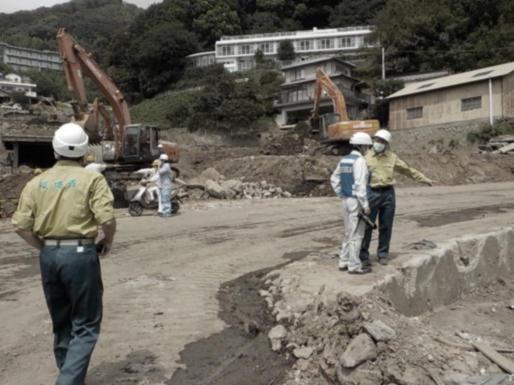
御静聴ありがとうございました。

